Slide 1

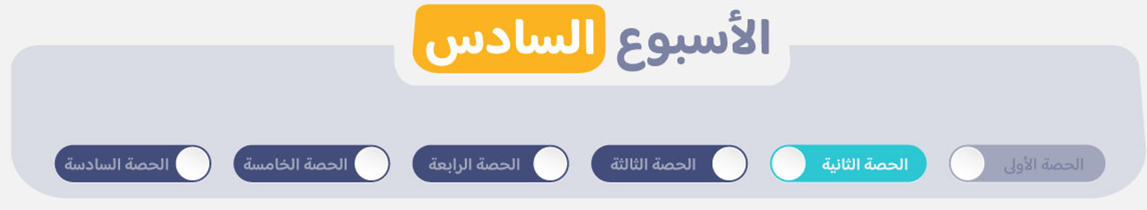
الثالثة

Slide 2






تعيين تلميذ(ة) للإجابة
توجيهات و شرح التعليمات
عرض فيديو
المرور بين الصفوف للمساعدة و تصحيح الإنجازات
عمل في ثنائيات
نهاية الشريط، المرور إلى الشريحة الموالية.

Slide 3
هيكلة حصص الأسبوع التربوي السادس
اليوم 4 -
اليوم 1 -
نشاط اعتيادي 20د
معجم: مراجعة وتوليف 35د
فهم المسموع.
اليوم 5 -
اليوم2 -
تمرير فرض اللغة العربية الكتابي
نشاط اعتيادي 10د
قراءة 45د
إنتاج كتابي 30د
اليوم 4 -
اليوم 3 -
التصحيح ومسك النتائج
نشاط اعتيادي 10د
قراءة 40د
ظواهر لغوية 20د
إملاء 15 د

Slide 4







هيكلة حصة اليوم
- 01 النشاط الاعتيادي
مفاتيح السياق
- 02قراءة
النص: أين نجد السعادة؟ (ص 64)
- 03إنتاج كتابي
التعبير عن المشاعر (توليف ومراجعة)

Slide 5

عند نهاية الحصة
على الأقل 80% من المتعلمين سيكونون قادرين على:
تحديد معاني كلمات باستعمال مفاتيح السياق؛
قراءة النص (أين نجد السعادة؟) بطلاقة وفهم معانيه؛
إنتاج فقرة للتعبير عن المشاعر انطلاقا من موقف/مشهد.

Slide 6

افتتاح الحصة
أنشطة اعتيادية
ترحيب
تدبير السلوك
مفاتيح السياق

Slide 7



مرحبا بكم. سننطلق في حصة اللغة العربية.
اختــتام الحــصة
إنتاج كتابي
قراءة
افتتاح الحصة

Slide 8





قبل أن نبدأ حصة اليوم نتذكر شروط الحصول على نجمة التميز.
اختــتام الحــصة
استـماع وتحدث
معــــــــــجم
افتتاح الحصة
أُنْصِتُ وأَنْتَبِهُ جَيِّداً لِلدَّرْسِ.
أُشارِكُ دونَ ٱلْخَوْفِ مِنَ ٱلْخَطَأِ.
أَكْتُبُ بِخَطٍّ مَقْروءٍ.
دونَ أَنْ أَقِفَ، أَرْفَعُ أُصْبُعي لِلْإجابَةِ.

Slide 9


ضعوا اللوحة والكراسة في القمطر.
اختــتام الحــصة
إنتاج كتابي
قراءة
افتتاح الحصة

Slide 10
سنبدأ بالتدرب على تحديد معاني كلمات باستعمال إستراتيجية مفاتيح السياق.
اختــتام الحــصة
قراءة
إنتاج كتابي
قراءة
افتتاح الحصة
إِسْتراتيجِيَّةُ مَفاتيحِ ٱلسِّياقِ

Slide 11

خذوا ألواحكم.
اختــتام الحــصة
قراءة
إنتاج كتابي
قراءة
افتتاح الحصة

Slide 12
اقرؤوا الجملة أمامكم ثم اكتبوا الكلمة المناسبة لمعنى كلمة "أَزِفَ" حسب السياق.
اختــتام الحــصة
قراءة
إنتاج كتابي
قراءة
افتتاح الحصة
فاتَ – اِقْتَرَبَ – دَخَلَ - تَغَيَّرَ
أَزِفَ مَوْعِدُ ٱلسَّفَرِ، فَٱسْتَعَدَّ ٱلْمُسافِرونَ لِرُكوبِ ٱلْحافِلَةِ.

Slide 13

ارفعوا ألواحكم. ما الكلمات المفاتيح التي تساعد على تحديد المعنى؟ هل تتفقون؟
اختــتام الحــصة
قراءة
إنتاج كتابي
قراءة
افتتاح الحصة

Slide 14
أزف بمعنى اقترب. من يقرأ؟ هل المعنى مناسب للسياق؟ - انتبهوا للتصحيح.
اختــتام الحــصة
قراءة
إنتاج كتابي
قراءة
افتتاح الحصة
فاتَ – اِقْتَرَبَ – دَخَلَ - تَغَيَّرَ
أَزِفَ مَوْعِدُ ٱلسَّفَرِ، فَٱسْتَعَدَّ ٱلْمُسافِرونَ لِرُكوبِ ٱلْحافِلَةِ.
اِقْتَرَبَ مَوْعِدُ ٱلسَّفَرِ، فَٱسْتَعَدَّ ٱلْمُسافِرونَ لِرُكوبِ ٱلْحافِلَةِ.

Slide 15
اقرؤوا الجملة أمامكم ثم اكتبوا الكلمة المناسبة لمعنى كلمة "سَقَمٌ" حسب السياق.
اختــتام الحــصة
قراءة
إنتاج كتابي
قراءة
افتتاح الحصة
دَرْسٍ – طَعامٍ – مَرَضٍ - سَفَرٍ
اِشْتَرَتِ ٱلْأُمُّ لِطِفْلِها دَواءً بِسَبَبِ سَقَمٍ أَلْزَمَهُ ٱلْفِراشَ.

Slide 16
ارفعوا ألواحكم. ما الكلمات المفاتيح التي تساعد على تحديد المعنى؟ هل تتفقون؟
اختــتام الحــصة
قراءة
إنتاج كتابي
قراءة
افتتاح الحصة

Slide 17
سَقَمٍ بمعنى مَرَضٍ. من يقرأ؟ هل المعنى مناسب للسياق؟ - انتبهوا للتصحيح.
اختــتام الحــصة
قراءة
إنتاج كتابي
قراءة
افتتاح الحصة
دَرْسٍ – طَعامٍ – مَرَضٍ - سَفَرٍ
اِشْتَرَتِ ٱلْأُمُّ لِطِفْلِها دَواءً بِسَبَبِ سَقَمٍ أَلْزَمَهُ ٱلْفِراشَ.
اِشْتَرَتِ ٱلْأُمُّ لِطِفْلِها دَواءً بِسَبَبِ مَرَضٍ أَلْزَمَهُ ٱلْفِراشَ.

Slide 18
اقرؤوا الجملة أمامكم ثم اكتبوا الكلمة المناسبة لمعنى كلمة "الخِلُّ" حسب السياق.
اختــتام الحــصة
قراءة
إنتاج كتابي
قراءة
افتتاح الحصة
اَلْعَمُّ – اَلصَّديقُ – اَلْفَنّانُ - اَلنَّجاحُ
حَدَّثَ ٱلْمُعَلِّمُ تَلاميذَهُ عَنِ ٱلصَّداقَةِ فَقالَ: اَلْخِلُّ ٱلْحَقيقِيُّ هُوَ ٱلَّذي يُساعِدُكَ وَقْتَ ٱلشِّدَّةِ.

Slide 19
ارفعوا ألواحكم. ما الكلمات المفاتيح التي تساعد على تحديد المعنى؟ هل تتفقون؟
اختــتام الحــصة
قراءة
إنتاج كتابي
قراءة
افتتاح الحصة

Slide 20
الخل بمعنى الصديق. من يقرأ؟ هل المعنى مناسب للسياق؟ - انتبهوا للتصحيح.
اختــتام الحــصة
قراءة
إنتاج كتابي
قراءة
افتتاح الحصة
اَلْعَمُّ – اَلصَّديقُ – اَلْفَنّانُ - اَلنَّجاحُ
حَدَّثَ ٱلْمُعَلِّمُ تَلاميذَهُ عَنِ ٱلصَّداقَةِ فَقالَ: اَلْخِلُّ ٱلْحَقيقِيُّ هُوَ ٱلَّذي يُساعِدُكَ وَقْتَ ٱلشِّدَّةِ.
حَدَّثَ ٱلْمُعَلِّمُ تَلاميذَهُ عَنِ ٱلصَّداقَةِ فَقالَ: اَلصَّديقُ ٱلْحَقيقِيُّ هُوَ ٱلَّذي يُساعِدُكَ وَقْتَ ٱلشِّدَّةِ.

Slide 21
قراءة
قراءة
النص ص 64: أين نجد السعادة؟

Slide 22

نمر إلى حصة القراءة. خذوا الصفحة 64. ستقرؤون نصا بطلاقة وتجيبون عن أسئلة للفهم.
اختــتام الحــصة
إنتاج كتابي
قراءة
افتتاح الحصة

Slide 23

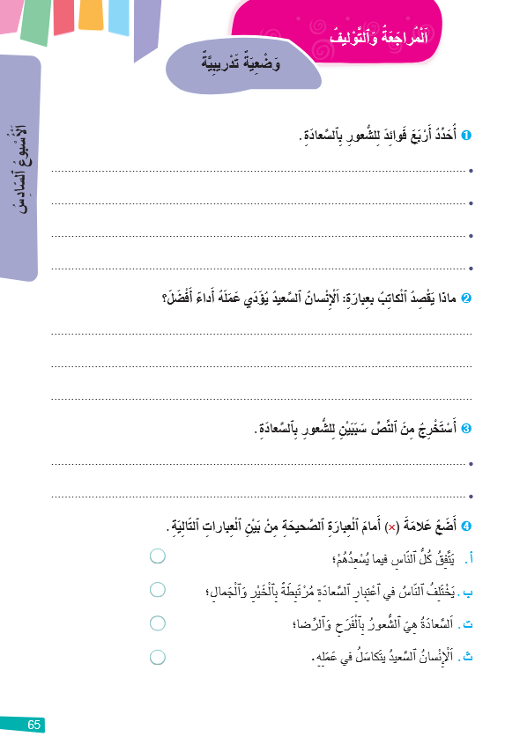
اقرؤوا النص قراءة هامسة ثم أجيبوا عن أسئلة الصفحة 65. أمامكم 20 دقيقة.
اختــتام الحــصة
إنتاج كتابي
قراءة
افتتاح الحصة

Slide 24
انتهى الوقت. نصحح سؤالا بسؤال. من يقرأ السؤال الأول؟
اختــتام الحــصة
إنتاج كتابي
قراءة
افتتاح الحصة

Slide 25
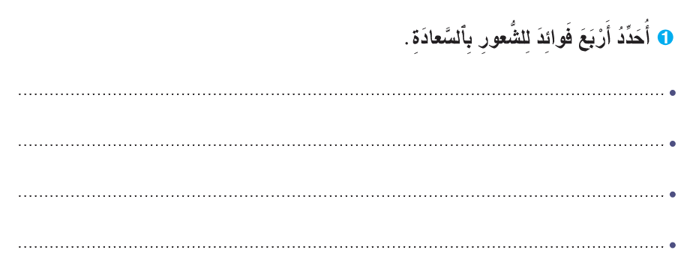
من يتقاسم إجابته؟ أين ورد ذلك في النص؟ -انتبهوا للتصحيح.
اختــتام الحــصة
إنتاج كتابي
قراءة
افتتاح الحصة
يُقَوّي عَضَلَةَ ٱلْقَلْبِ.
يُساعِدُ عَلى النَّوْمِ ٱلْمُريحِ.
يُقَوّي مَناعَةَ ٱلْجِسْمِ.
يَجْعَلُ ٱلْبَشَرَةَ ناضِرَةً.

Slide 26
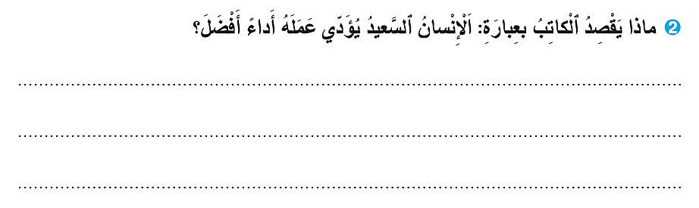
من يقرأ السؤال الثاني؟ من يجيب؟ هل تتفقون؟ -انتبهوا للتصحيح.
اختــتام الحــصة
إنتاج كتابي
قراءة
افتتاح الحصة
اَلْمَقْصودُ هُوَ: اَلسَّعادَةُ تُساعِدُ ٱلْإِنْسانَ عَلى ٱلعَمَلِ بِجِدٍّ وَإِتْقانٍ.

Slide 27
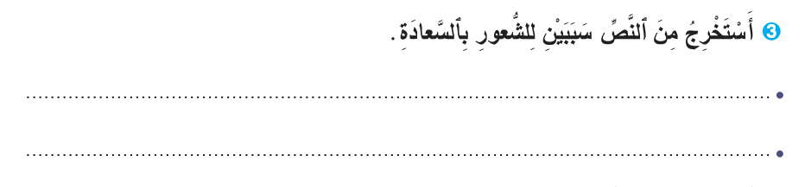
من يقرأ السؤال الثالث؟ من يجيب؟ هل تتفقون؟ -انتبهوا للتصحيح.
اختــتام الحــصة
إنتاج كتابي
قراءة
افتتاح الحصة
إِدْخالُ ٱلْبَهْجَةِ إِلى قُلوبِ ٱلْآخَرينَ.
اَلْإِخْلاصُ في الْعَمَلِ وَإِتْقانُهُ.

Slide 28
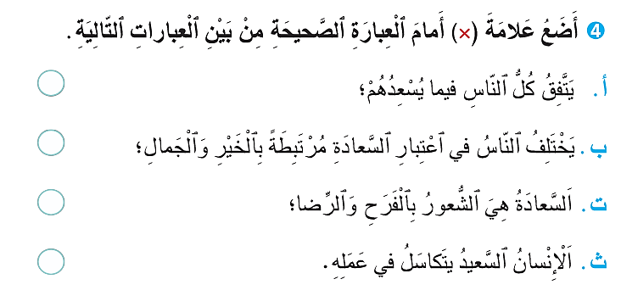
ما العبارة الصحيحة حسب النص؟ هل تتفقون؟ -انتبهوا للتصحيح.
اختــتام الحــصة
إنتاج كتابي
قراءة
افتتاح الحصة


Slide 29
فسحة تربوية

Slide 30
ننشد قصيدة (الحفلة).
فُسْحَةٌ
قَصيدَةُ (ٱلْحَفْلَةُ)

Slide 31
الآن خذوا ألواحكم، ستكتبون أكبر عدد من المشاعر. سنرى من سيفوز بالتحدي.
فُسْحَةٌ
أَكْتُبُ أَكْبَرَ عَدَدٍ مِنَ ٱلْمَشاعِرِ

Slide 32
على الواحكم ستكتبون أكبر عدد من الفنون. سنرى من سيفوز بالتحدي.
فُسْحَةٌ
أَكْتُبُ أَكْبَرَ عَدَدٍ مِنَ ٱلْفُنونِ

Slide 33

الفائزون بالتحدي هم: ................................................... –صفقوا عليهم.
فُسْحَةٌ

Slide 34
إنتاج كتابي
إنتاج كتابي

Slide 35
نمر إلى الإنتاج الكتابي. من يذكرنا بكيف نعبر عن مشاعر مرتبطة بموقف معين؟
اختــتام الحــصة
إنتاج كتابي
قراءة
افتتاح الحصة
اَلتَّعْبيرُ عَنْ مَشاعِرَ مُرْتَبِطَةٍ بِمَوْقِفٍ

Slide 36
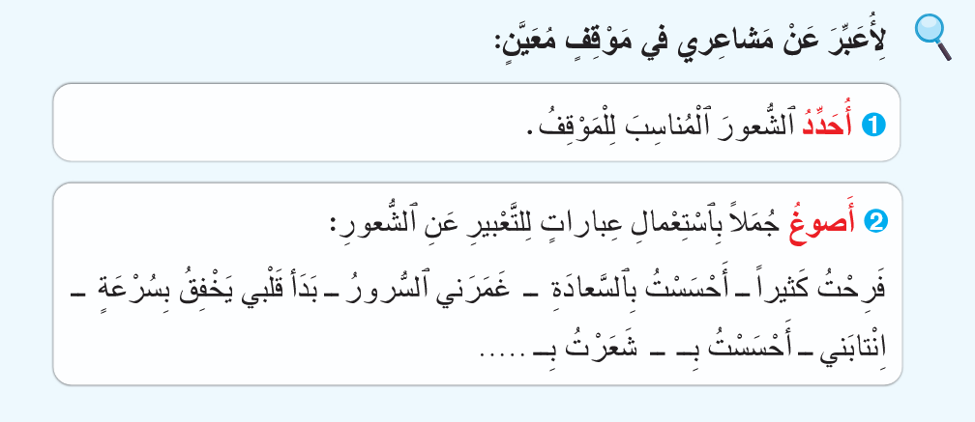
نتذكر جميعا. من يقرأ؟
اختــتام الحــصة
إنتاج كتابي
قراءة
افتتاح الحصة

Slide 37
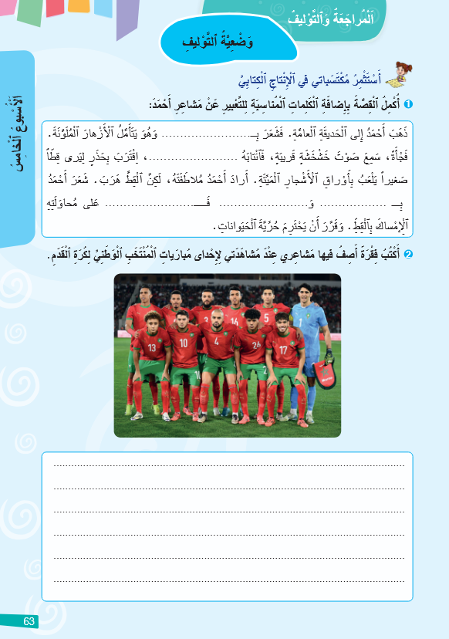
خذوا كراساتكم على الصفحة 63. من يقرأ التعليمة رقم 2؟ ما المطلوب؟
اختــتام الحــصة
إنتاج كتابي
قراءة
افتتاح الحصة

Slide 38
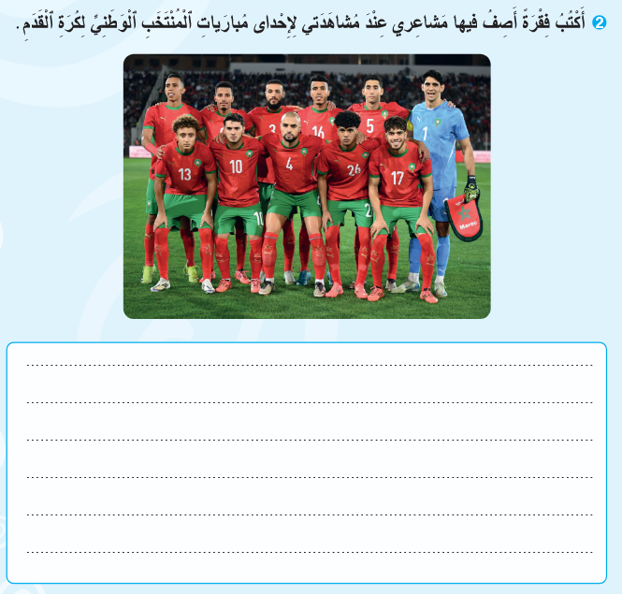
هذه أسئلة ستساعدكم. من يقرؤها؟
اختــتام الحــصة
إنتاج كتابي
قراءة
افتتاح الحصة
أَسْتَعينُ بٱلْأَسْئِلَةِ ٱلتّالِيَةِ:
- بِماذا تَشْعُرُ وَأَنْتَ تُشاهِدُ ٱلْمُباراةَ؟
- لِماذا؟
- ما شُعورُكَ عِنْدَما يُسَجِّلُ الْمُنْتَخَبُ؟
- ماذا تَفْعَلُ؟
- ما شعورُكَ بَعْدَ ٱلْمُباراةِ؟

Slide 39
أنجزوا المطلوب مستعينين بالأسئلة المرفقة. تذكروا أساليب التعبير عن المشاعر.
اختــتام الحــصة
إنتاج كتابي
قراءة
افتتاح الحصة
أَسْتَعينُ بٱلْأَسْئِلَةِ ٱلتّالِيَةِ:
- بِماذا تَشْعُرُ وَأَنْتَ تُشاهِدُ ٱلْمُباراةَ؟
- لِماذا؟
- ما شُعورُكَ عِنْدَما يُسَجِّلُ الْمُنْتَخَبُ؟
- ماذا تَفْعَلُ؟
- ما شعورُكَ بَعْدَ ٱلْمُباراةِ؟

Slide 40

انتهى الوقت. أنصتوا جيدا. من يتقاسم معنا ما أبدعه؟ آخر؟ هل أجاب عن كل الأسئلة؟ ...
تصحيح الأخطاء المتكررة على السبورة بشكل تفاعلي.
اختــتام الحــصة
إنتاج كتابي
قراءة
افتتاح الحصة
- بِماذا تَشْعُرُ وَأَنْتَ تُشاهِدُ ٱلْمُباراةَ؟ - لِماذا؟ - ما شُعورُكَ عِنْدَما يُسَجِّلُ الْمُنْتَخَبُ؟ - ماذا تَفْعَلُ؟ - ما شعورُكَ بَعْدَ ٱلْمُباراةِ؟

Slide 41
هذه فقرة أخرى تجيب عن الأسئلة. من يقرأ؟ انتبهوا للتصحيح.
اختــتام الحــصة
إنتاج كتابي
قراءة
افتتاح الحصة
- بِماذا تَشْعُرُ وَأَنْتَ تُشاهِدُ ٱلْمُباراةَ؟ - لِماذا؟ - ما شُعورُكَ عِنْدَما يُسَجِّلُ الْمُنْتَخَبُ؟ - ماذا تَفْعَلُ؟ - ما شعورُكَ بَعْدَ ٱلْمُباراةِ؟
أَشْعُرُ بِسَعادَةٍ كَبيرَةٍ عِنْدَما أُشاهِدُ فَريقَنا ٱلوَطَنِيَّ يَلْعَبُ كُرَةَ ٱلقَدَمِ. قَلْبي يَنْبِضُ بِسُرْعَةٍ حَماسةً وَفَرَحاً. لِأَنَّني أَهْوى كُرَةَ ٱلْقَدَمِ.
عِنْدَما يُسَجِّلُ فَريقُنا هَدَفاً، أَقْفِزُ مِنَ ٱلفَرَحِ وَأُصَفِّقُ بِقُوَّةٍ وَأُشَجِّعَ ٱللّاعِبينَ. عِنْدَما تَنْتَهي ٱلْمُباراةُ، يَنْتابُني ٱلْفَخْرُ وَأَكونُ سَعيداً جِدّاً عِنْدَما يَفوزُ فَريقُنا ٱلوَطَنِيُّ.

Slide 42
اختتام الحصة
اختتام الحصة
ماذا تعلمت اليوم؟
الواجب المنزلي

Slide 43

الواجب المنزلي
اختــتام الحــصة
فهم المسموع
معــــــــــجم
نشاط اعتيادي
أُراجِعُ دُروسي وَأَسْتَعِدُّ لِفُروضِ ٱلْمُراقَبَةِ ٱلْمُسْتَمِرَّةِ
إِمْلاءٌ: الهمزة المتوسطة والهمزة المتطرفة (صفحات: 17 و41)
ظواهر لغوية: الفعل الماضي ص 16 -28 –
النواسخ الفعلية 40 و52 .
المعجم: مفردات المرحلة الثالثة ص 10 وَ 34
– مفاتيح السياق ص 46 – خريطة الكلمة ص 22.
إنتاج كتابي: التعبير عن المشاعر ص 18 وَ 30 و42.
قراءة: إستراتيجية الكلمات المفاتيح.

Slide 44
رائزا الطلاقة والتحدث
يمرران لمن كان متغيبا أو في حالة عدم تغطية جميع المتعلمين خلال الأسبوع الخامس.

Slide 45
فصل الحاسوب عن شاشة العرض
تقويم التحدث: PO1-PO2
تقويم الطلاقة: LF

Slide 46
-المشاركة في حوار بتوظيف الأفعال الكلامية المدرسة (PO1)؛
-أخذ الكلمة لإنتاج نصوص شفهية بغرض السرد انطلاقا من مشاهد (PO2)؛
PO تقويم الكفاية:
إنتاج نصوص شفهية وفق أغراض تواصلية

Slide 47
موجهات تمرير رائز التحدث
يتم تمرير رائزي التحدث والطلاقة في جلسة واحدة وبشكل فردي: تلميذ تلو الآخر؛
يعرض الممرر الوضعية PO1 على التلميذ: يقرأ عليه الوضعية ويمنحه مهلة للتفكير قبل تقديم الإجابة؛
يمر إلى الوضعية PO2: يَمْنَحُ اَلْممرر لِلْمُتَعَلِّمِ 15 ثانية لِمُلاحَظَةِ الصّوَرِ جَيِّدًا، ثم يقرأ عليه السؤال الأول يطالبه بالإجابة بجمل تامة، ثم السؤال الثاني ويطلب منه الإجابة وهكذا حتى يكمل الأسئلة.
يُحَفِّزُ الممرر المُتَعَلِّمَ عَلى الِاسْتِرْسالِ إِذا تَوَقَّفَ، دونَ أَنْ يوَجِّهَهُ إِلى الإِجابَةِ بِأسئلة مِثْلَ: وَماذا حَدَثَ بَعْدُ؟ وَكَيْفَ حَدَثَ ذلِكَ؟
يسجل الأستاذ درجة تحكم التلميذ في الكفاية مباشرة بعد الإجابة على شبكة التفريغ.

Slide 48
وضعية التحدث 1
PO1 أشارك في حوار بتوظيف الأفعال الكلامية

Slide 49
معايير تقويم التحدث
الكفاية | رقم الوضعية | المعايير | التنقيط
PO1 | 1 | -شارك في الحوار محترما موضوع الوضعية -عبر عن مشاعره بشكل مناسب للموقف موظفا أساليب مناسبة -ذكر لماذا ينتابه الشعور المعبر عنه ارتكب أقل 4 أخطاء | 3ن 3 ن 3 ن 1ن
المجموع |  |  | …/10

Slide 50
يفصل الحاسوب عن جهاز العرض
التحدث والطلاقة
PO1
قَرَّرَتْ أُسْرَتُكَ أنْ تُرافِقَك للتجَوُّلِ في حَديقَةٍ لِلْأَلْعابِ. فَأَخَذَ يَسْأَلُك زميلك وَأَنْت تُجيبُ/ين. اِسْتَعِد(ي) سألعبُ دورَ زَميلِك.
ما شُعورُك عِنْدَما عَلِمْت أَنَّك سَتَزورُ(ينَ) الْحَديقَةَ؟
.........................................................................
لِماذا انْتابَك هذا الشُّعورُ؟
.............................................................................

Slide 51
وضعية التحدث 1
PO2 أُنْتِجُ نُصوصاً شَفَهِيَّةً بِغَرَضِ ٱلسَّرْدِ أَوِ ٱلْوَصْفِ

Slide 52
معايير تقويم التحدث
الكفاية | السؤال | المعيار | التنقيط
PO2 | 1 | إجابة صحيحة بجملة تامة إجابة صحيحة بجملة غير تامة إجابة خاطئة | 2 1 0
 | 2 | إجابة صحيحة بجملة تامة إجابة صحيحة بجملة غير تامة إجابة خاطئة | 2 1 0
 | 3 | إجابة صحيحة بجملة تامة إجابة صحيحة بجملة غير تامة إجابة خاطئة | 2 1 0
 | 4 | سرد حدثا على الأقل مناسبا للمشهد في جملة تامة على الأقل ارتكاب ثلاثة أخطاء لغوية على الأكثر. | 4
 |  | سرد حدثا على الأقل مناسبا للمشهد في جملة تامة على الأقل. ارتكب بين 4 و6 أخطاء | 3
 |  | سرد حدثا مناسبا بجمل غير تامة مع أخطاء تفوق 6 أخطاء | 2
 |  | لم يسرد حدثا مناسبا | 0
المجموع |  |  | …/10

Slide 53






التحدث والطلاقة
لاحِظْ جَيِّداً جَميعَ ٱلصُّوَرِ. سَأَسْأَلُكَ أَسْئِلَةً وَأَنْتَ تُجيبُ. عَلَيْكَ ٱلتَّحَدُّثُ بِجُمَلٍ تامَّةٍ بِٱللُّغَةِ ٱلْعَرَبِيَّةِ.
PO2
ما عُنْوانُ ٱلْحِكايَةِ ٱلَّتي تُذَكِّرُك بِها ٱلصُّوَرُ؟
مَنْ هِيَ شَخْصِيّاتُ هذِهِ ٱلْحِكايَةِ؟
لِماذا أُعْجِبَ عِمادٌ بِصَديقِهِ إِبْراهيمَ؟
اِخْتَرْ مَشْهَداً واحِداً واسرد الحدث المناسب له في جُمَلٍ تامَّةٍ.

Slide 54
تقويم الطلاقة LF

Slide 55
موجهات تمرير رائز الطلاقة LF
يتم تمرير رائز التحدث والطلاقة في جلسة واحدة وبشكل فردي؛
يعرض الأستاذ الفقرة أمام المتعلم(ة) على الحاسوب (mode diaporama) أو طبعها على ورقة؛
يمنح المتعلم(ة) 30 ثانية للاطلاع على الفقرة قبل بدء القراءة؛
يشرح الأستاذ(ة) للمتعلم(ة) أن عليه قراءة الفقرة مع احترام ضوابط الطلاقة التي تعلمها في الأسابيع الماضية؛
إذا توقف المتعلم(ة) لأكثر من 5 ثوان أمام كلمة، يطلب منه الأستاذ(ة) الانتقال للكلمة الموالية؛ وتحتسب الكلمة خطأ؛
إذا تدارك المتعلم(ة) (دون أي مساعدة) وصحح القراءة، لا يحتسب الخطأ؛
الحرص على خلق بيئة آمنة لتمرير الرائز؛
يسجل الأستاذ(ة) النتيجة بالاحتكام لسلم التنقيط مباشرة على شبكة التفريغ.
توضيح: يتوقف الرائز بمجرد استيفاء التلميذ 90 ثانية المخصصة له.

Slide 56
معايير ومؤشرات تقويم الطلاقة
المعايير | المـؤشــــــــــــــــــــــــــــــــــــــــــــــــــــــــــــــــــــــــــــــــــــــــــــــــــــــــــــــــــرات
الاسترسال | -قرأ الفقرة باسترسال تام مع احترام تام لعلامات الترقيم. -قرأ الفقرة باسترسال مع تعثر في جملة واحدة على الأكثر ؛ -قرأ الفقرة باسترسال مع تعثر في جملتين على الأكثر ؛ تعثر في أكثر من جملتين: قراءة متقطعة – تهجئة الكلمات – | 5ن 4ن 3ن 2ن
الدقة (الوقف على متحرك لا يحتسب في هذه المرحلة ) | -ارتكب أقل قطعا من 4 أخطاء. -ارتكب أقل من 4 إلى 8 أخطاء. -ارتكب 9 إلى 12 خطأ. -ارتكب 13 فما فوق | 5ن 4ن 3ن 2ن
المجمـــــوع |  | …/10
توضيح: -إذا استدرك التلميذ وصحح بنفسه كلمة قرأها بشكل خاطئ لا يحتسب الخطأ.
- تعثر في جملة يعني قرأها قراءة متقطعة أو تهجى كلماتها.

Slide 57
هذه هي الفقرة التي ستقرؤها. معك 30 ثانية لملاحظتها. بعدها ستبدأ القراءة.
التحدث والطلاقة
تَجَمَّعَ ٱلْأَطْفالُ في ساحَةِ ٱلْمَدْرَسَةِ يَتَحَدَّثونَ عَنْ هِواياتِهِمْ. قالَ سامي وَهُوَ يَبْتَسِمُ: «عِنْدَما أُغَنّي، أَشْعُرُ أَنَّ صَوْتي يُعَبِّرُ عَمّا في قَلْبي.» وقالَتْ سَلْمى بِهُدوءٍ: «أَمّا أَنا، فَعِنْدَما أَصْنَعُ حَلَوِيّاتٍ لَذيذَةً فَأَشْعُرُ بِٱلْخِفَّةِ وَٱلسَّعادَةِ.» وَقالَ عُمَرُ بِفَخْرٍ: «عِنْدَما أَصْنَعُ أَشْكالاً مِنَ ٱلطّينِ، أَشْعُرُ بِٱلْإِبْداعِ وَٱلثِّقَةِ.»
قالَتْ سَلْمى في ٱلنِّهايَةِ: اِخْتَلَفَتْ هِواياتُنا، وَلَكِنَّها جَمَعَتْ قُلوبَنا عَلى ٱلْفَرَحِ وَٱلتَّعْبيرِ ٱلْجَميلِ.

Slide 58
أبطال الحصة هم ...........................................................................
اختــتام الحــصة
فهم المسموع
معــــــــــجم
نشاط اعتيادي

Slide 59


إلى اللقاء في الحصة المقبلة
اختــتام الحــصة
فهم المسموع
معــــــــــجم
نشاط اعتيادي

